Slide 1
Удмуртская национальная одежда

Slide 2
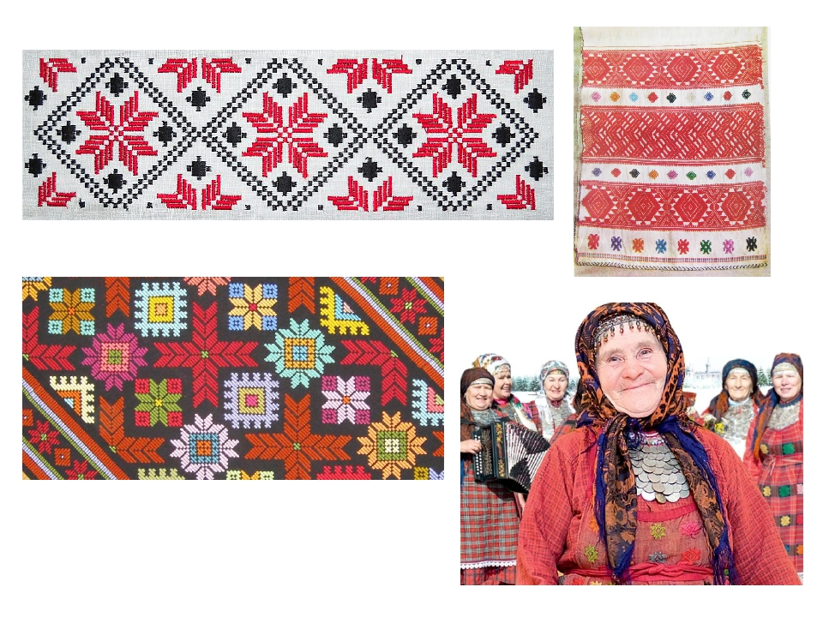
Национальные костюмы удмуртов удивительно многообразны. Удмуртский орнамент включал в себя квадраты, треугольники, ромбы и звезды, в нем отражены представления удмуртов о мире и его устройстве, мечты о гармонии с природой.
Любимый цвет в узорах- красный в сочетании с черным и синим.
Гораздо реже встречаются желтый и зеленый.

Slide 3
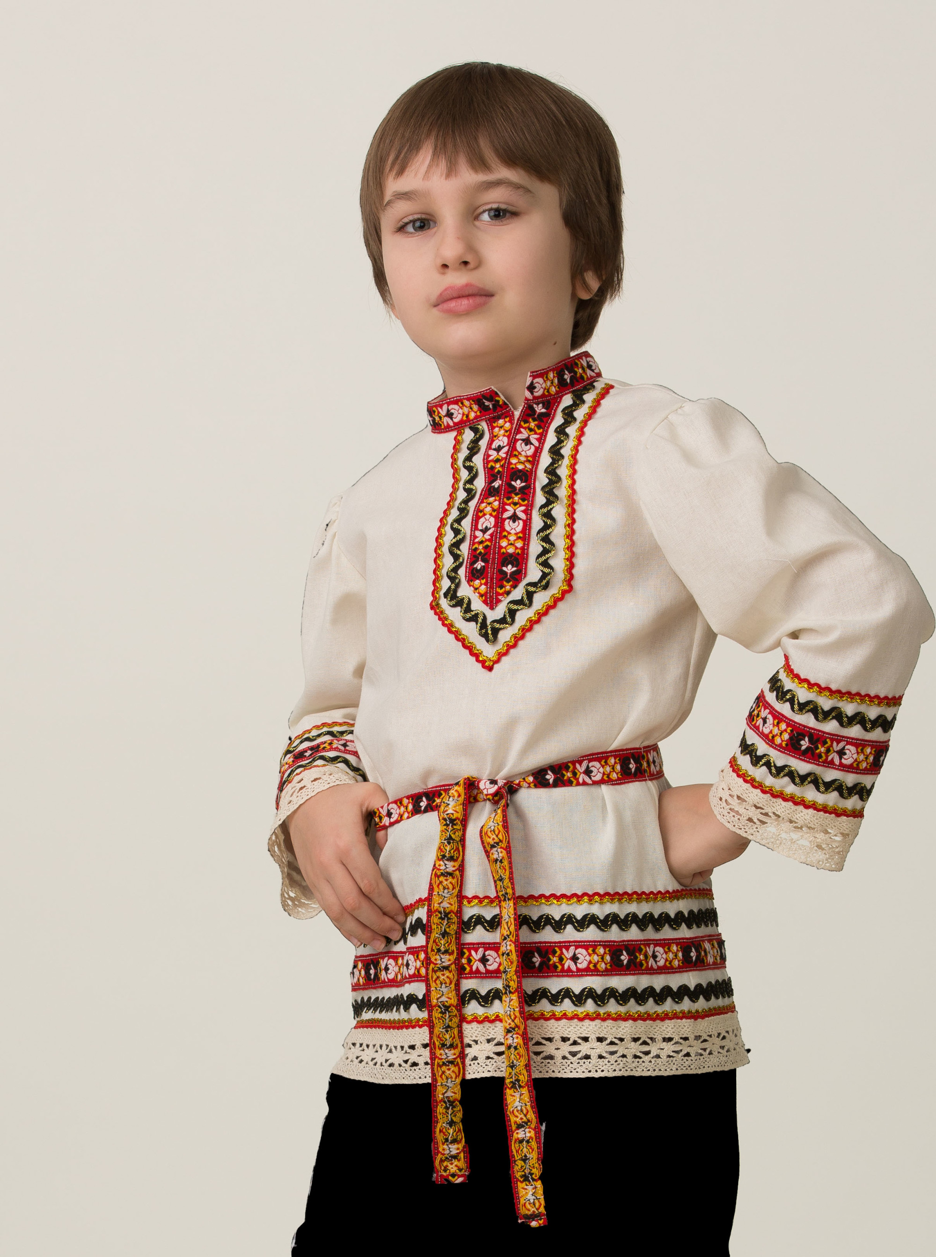
Праздничный мужской удмуртский костюм – белая рубаха с вышитыми красными нитями, идущими полосками вдоль рукава, по вороту, подолу изделия. Брюки шились из черной ткани или синей. Пояс делали широким в красном цвете или пестрым.

Slide 4
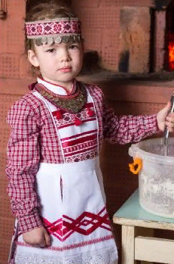
Женщины щедро украшали свою одежду вышивкой. Ее всегда наносили на рукава рубахи. Орнамент не просто придавал интересный вид вещам, но и выступал своеобразным оберегом от злых сил, сглаза.

Slide 5
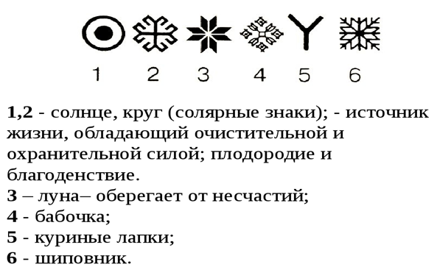
Мотивы вышивки удмуртского орнамента

Slide 6
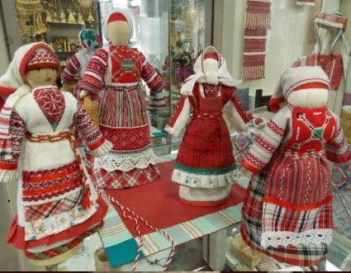
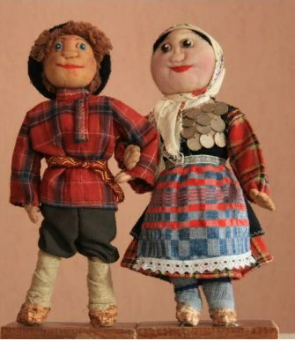
«Носителями традиций были многие поколения удмуртского народа, которому и принадлежит вся неповторимая красота его национального наряда».
Л.А.Молчанова

Slide 7
Спасибо за внимание!

